Slide 1
淘宝开放产品前端实践
店铺装修 & 开放平台 JS SDK
清羽 & 沉鱼
2012-07-07

Slide 2
1. 店铺装修
1.1 概要
1.2 数据
1.3 展现
1.4 行为

Slide 3

关于作者
周骞（清羽）
http://weibo.com/carffuca
08年加入淘宝
之前是Java工程师
之后是前端开发工程师
目前负责淘宝店铺、服务、数据业务

Slide 4
1.1 概要
店铺装修

Slide 5
装修的本质
淘宝（平台）
设计师（模板）
卖家（数据）

Slide 6
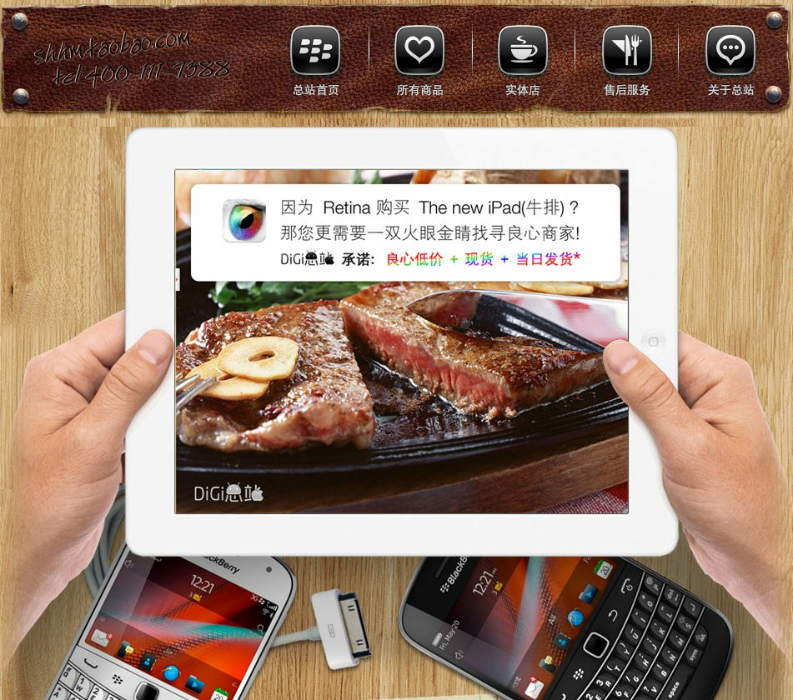
店铺装修

Slide 7
装修的本质
基于模板的内容管理系统
重展示、轻文字
用户内容和宿主环境相互影响

Slide 8
开放装修的历程：第一阶段
淘宝（平台）
卖家（数据）

Slide 9
1.2 数据
店铺装修
淘宝
模板
卖家
数据
店铺
页面

Slide 10
数据的形式
资源类，如一张图片URL
文本类，如一个标题、一段广告词
条件类，如选择使用某种预置的展现形式

Slide 11
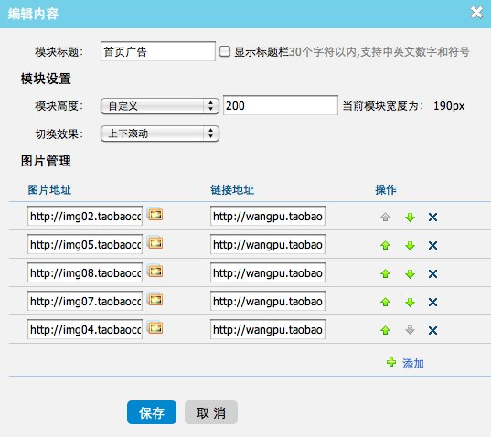

数据的编辑方式

Slide 12
数据的编辑方式
所编即所得 VS 格式化的编辑界面
用户编辑的数据并不都是“看得见”的
引入第三方设计模板后，格式化的编辑界面便于设计师定义，由程序生成

Slide 13
开放装修的历程：第二阶段
淘宝（平台）
设计师（模板/展现）
卖家（数据）

Slide 14
1.3 展现
店铺装修
设计师模板
卖家
数据
店铺
页面

Slide 15
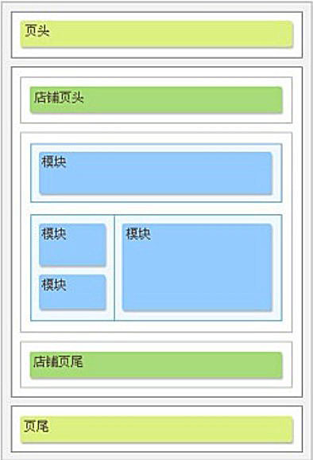
隔离与安全
定义面向设计师开放的区域

Slide 16
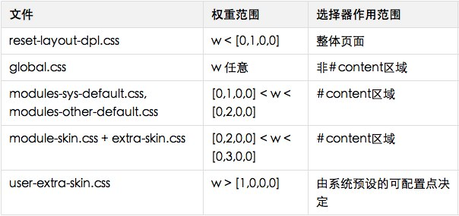
隔离与安全
明确的CSS覆盖关系
模块
设计师
[0,2,0,0]<w<[0,3,0,0]
模块
默认
[0,1,0,0]<w<[0,2,0,0]
全局
基础
w<[0, 1, 0, 0]

Slide 17
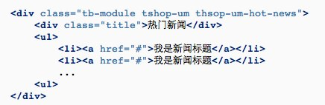

隔离与安全
模块化的CSS书写

Slide 18
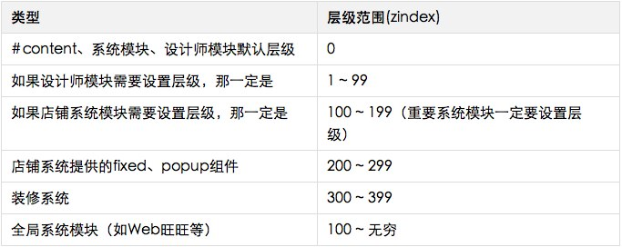
隔离与安全
层级的规范
设计师模块
z-index <100
官方模块
z-index < 200
系统及全局
z-index >200

Slide 19
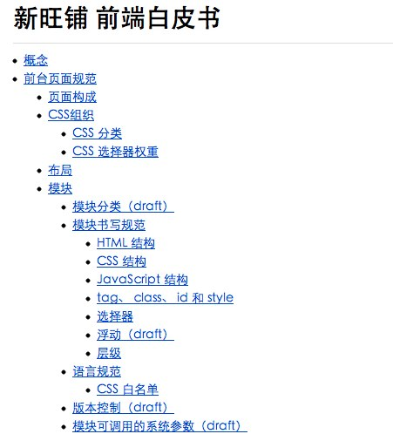
隔离与安全
一整套约束平台上各方代码关系的规范

Slide 20
隔离与安全
完善的校验系统
 | 设计师模板制作/前端校验 | 设计师模板提交/后端校验 | 卖家发布装修页面/后端校验
针对CSS的校验 | 可选 | 必须 | 必须
针对HTML的校验 | 可选 | 可选 | 必须

Slide 21
开放装修的历程：第三阶段
淘宝（平台）
设计师（模板/行为）
设计师（模板/展现）
卖家（数据）

Slide 22
1.4 行为
店铺装修
设计师模板
卖家
数据
店铺
页面

Slide 23
初现端倪的JS开放
通过J_TWidget的class hook与data-*的自定义属性提供官方动态组件。
<div class=“J_TWidget” data-type=“Slide” data-cfg=“{…}”>
<!-- code -->
</div>

Slide 24
店铺开放JS
基于google-caja的实现
取其JS部分
接入Kissy DOM、Event等API
服务端
静态检查+翻译
浏览器端
运行时检查
+

Slide 25
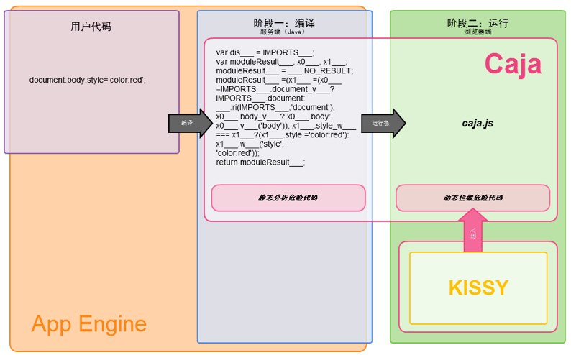
店铺开放JS

Slide 26
不久的未来
如何更好的获取并分析运行时错误，反馈给设计师（JSTracker、黄金矿工）
如何评估设计师JS代码的质量和性能

Slide 27
1.5 小结
店铺装修
淘宝（平台）
设计师（模板/行为）
设计师（模板/展现）
卖家（数据）

Slide 28
2 开放平台 JS SDK
2.1 概要
2.2 安全
2.3 数据
2.4 展现
Notes:
相比已经有三四年经验积累的店铺装修，开放平台的 JS SDK 是一个刚起步的新生事物，而“开放平台的 JS SDK”正是今天我想跟大家分享的主题。
感谢前辈们在该领域的探索，让我们得以借鉴，使产品快速成型，并且有足够的精力专注在核心功能增强和特有需求响应上。
接下来我会从整体设计的角度出发，介绍这个产品开发过程中最需要关注的几个方面，让大家对它有一个全局的了解。
在进入正题之前，请允许我花点时间进行一下自我介绍，以便让大家记住本次D2唯一的一位女性嘉宾☺

Slide 29

关于作者
杨周璇（沉鱼）
fool2fish.cn
weibo.sina.com/fool2fish
07年毕业于浙江大学
08年加入淘宝
目前负责淘宝开放平台项目

Slide 30
2.1 概要
开放平台 JS SDK

Slide 31

2.1.1 传统的业务模型
1. 数据交互
资源服务
2. 返回结果

Slide 32
2.1.2 开放的业务模型
客户端
客户端
1. 数据交互
客户端
2. 数据交互
资源服务
4. 返回结果
3. 返回结果
客户端
客户端
客户端

Slide 33
2.1.3 开放的动力
资源拥有者
更多的访问入口
多样化的服务
第三方客户端
共享用户数据
增加用户黏性

Slide 34
2.1.4 关键的问题
JAVA SDK
JS SDK
展现
数据
安全

Slide 35
2.2 安全
开放平台 JS SDK

Slide 36
2.2.1 实施步骤
客户端接入许可
资源所有者授权
客户端行为监控

Slide 37
2.2.2 Oauth2 授权模型
客户端
1. 授权申请
资源所有者
2. 访问许可
3. 访问许可
授权服务
4. 授权码
5. 签名和授权码
资源服务
6. 受保护的资源

Slide 38
2.2.3 签名
客户端服务
1. 请求页面
2. 页面内容
时间戳&签名
3. 时间戳&签名
授权码
API 参数
客户端
资源服务
4. 受保护的资源

Slide 39
2.2.4 免签名
客户端
资源服务
1. frame请求组件内容
2. 静态内容和标识码
3. Ajax发送标识码和授权码
4. 受保护的资源
注意：只有请求的组件为iframe时，这种简化的认证方式才能保证安全

Slide 40
2.3 数据
开放平台 JS SDK

Slide 41
2.3.1 API 调用
TOP.api
发送请求
调用正常
是
否
返回结果
返回异常信息

Slide 42
2.3.2 API 集成授权
TOP.api
是
已授权
附加授权信息
否
发送请求
否
是
完成授权
调用正常
否
是
返回异常信息
返回结果
是
授权异常
调用授权
否

Slide 43
2.4 展现
开放平台 JS SDK

Slide 44
2.4.1 组件分类
DOM
iframe
DOM + iframe

Slide 45
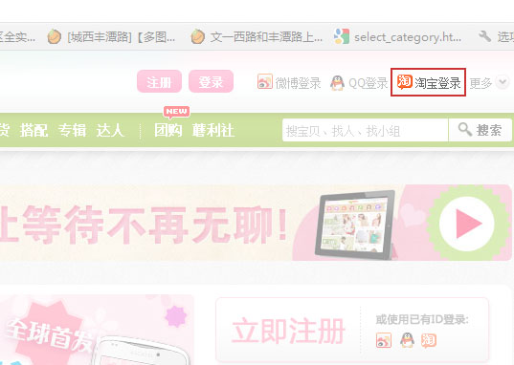
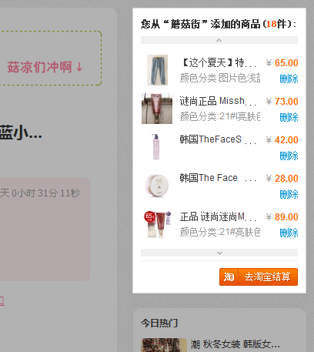
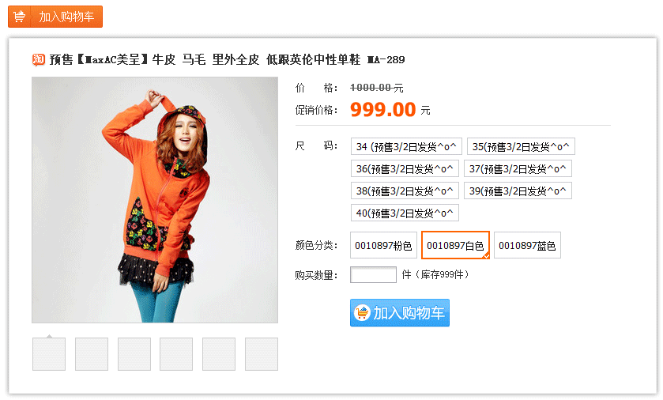
2.4.1 组件分类

Slide 46
2.4.2 代码隔离
iframe
CSS 选择器和属性规范
自定义标签

Slide 47
2.4.3 组件通讯
客户端
DOM组件
Iframe组件
混合组件
TOP.ev.add ( el, event, fn );
TOP.ev.fire ( el, event, data );

Slide 48
2.4.3 组件通讯
通知组件帧
TOP.ev.fire
触发本帧事件
通知客户端帧
否
是
触发帧
遍历组件帧
是
客户端帧
否
是
触发帧
否

Slide 49
2.5 小结
开放平台 JS SDK

Slide 50
2.5.1 JS SDK 总体结构
登录
UI组件 ( TOP.ui )
购物车
监控
开放的api ( TOP.api )
UI辅助功能
……
登录授权 ( TOP.auth )
组件通讯
工具方法
lang，dom，event，io…
TOP

Slide 51
2.5.2 除此之外
版本管理
自动更新
https安全传输
……

Slide 52
2.6 参考资料
开放平台 JS SDK

Slide 54
完 Q&A

